Slide 1
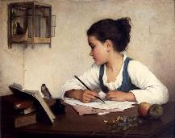
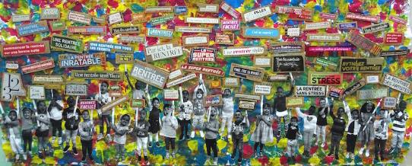
2021/2022
Action « De l’écrit dans l’art »
Programmes consolidés de l’école maternelle
Langage écrit : découvrir la fonction de l’écrit et commencer à écrire ;
Agir, s’exprimer, comprendre à travers les activités artistiques.
Objectifs en lien avec l’écrit :
Distinguer l’écrit de ce qui ne l’est pas ;
Reproduire, isoler, transformer, associer de l’écrit.
Objectifs en lien avec les arts plastiques :
Réaliser une composition plastique à plusieurs en relation avec l’observation d’œuvres mettant l’écrit en scène.
Durée de la séquence :
Environ 3 semaines
En périodes 2, 3 ou 4.
Nous vous proposons cette année une action liant écriture et art destinée aux élèves des écoles maternelles du département.
Cette action, destinée à tous, est en lien avec la lettre « De la découverte des lettres à leur tracé en cursive » (cf. la lettre ressources).
Quel projet ?
Réaliser une fresque collective avec une mise en valeur de l’écrit, accompagnée d’un cartel (Titre de l’œuvre / Auteurs / Courte description de l’œuvre en dictée à l’adulte).
Comment ?
A partir d’une ou plusieurs des pistes proposées.
Autour de 4 opérations plastiques => Reproduire – Isoler – Transformer – Associer.
Qui ?
TPS, PS, MS, GS.
Quand ?
Périodes 2, 3 et 4.
Quelle forme ?
Envoi d’une photo de la fresque collective, avant le 15 avril 2022, qui sera publiée au sein d’un article dans Actu@lisez (courant période 5) et sur le site de la Mission Maternelle.
Bonne expérimentation à tous !
« La souris tailleur »
Helen Beatrix Potter
« Fillette écrivant »
Henriette Browne
Besoin d’aide ? Envie de partager ?
Voici notre mail :
missionmaternelle78@ac-versailles.fr
Œuvres citées prises sur le site du RMN

Slide 2
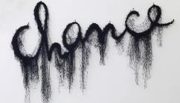
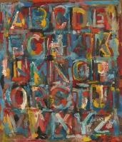
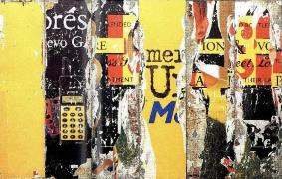
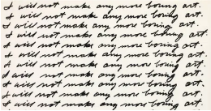
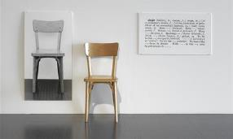
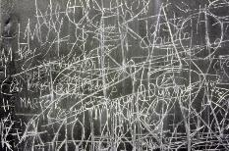
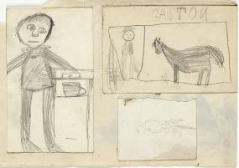
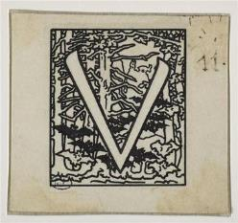
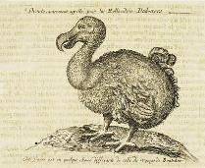
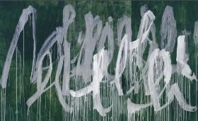
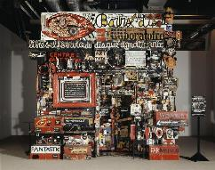
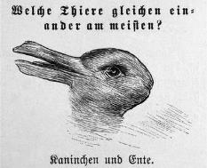
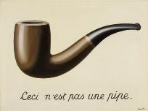
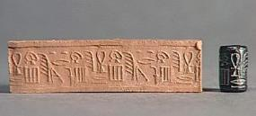
Quelques pistes (parmi d’autres…)
Présence de phrases prises comme éléments plastiques | Présence de mots qui ont du sens (désignations, …) | Présence de mots pris comme éléments plastiques | Présence de lettres (capitales, scripts, cursives, autres) prises comme éléments plastiques
John Baldessari (“I will not make any more boring art”) Anonyme : « Dronte » (Les écrits comme supports) - Dodo dessiné sur un texte en lien avec le Dodo Ben Le magasin : bric-à-brac de mots à vendre | Joseph Kosuth (3 représentations d’un même objet) Lucie Nicolle (croquis avec écrits) Anonyme : « Quels animaux se ressemblent ? » | Annette Messager (Un filet noir pour écrire) Jochen Gerz (Colonne de signatures) | Jasper Johns (La lettre comme structure première) Marie-Louise Amiet (L’écrit pour illustrer) Hiéroglyphe égyptien (Lettres inventées, autres écritures) | Raymond Hains (Affiches déchirées) Cy Twombly (L’écriture pleure de la peinture) D’autres pistes : L’écriture dans l’art de Danièle Perez
Consignes pour observer, affiner le regard à partir de plusieurs œuvres :
L’enseignant prend appui sur ce que les enfants voient. Il accueille tous les propos des enfants en les invitant à se justifier. Il leur pose des questions :
« Qu’est-ce que tu connais ? Qu’est-ce que tu ressens ? Qu’est-ce que tu imagines ? »
Les amener progressivement à identifier la présence d’écrits dans le support.
Présence de mots dont le sens est détourné
Magritte (La trahison des images)

Slide 3
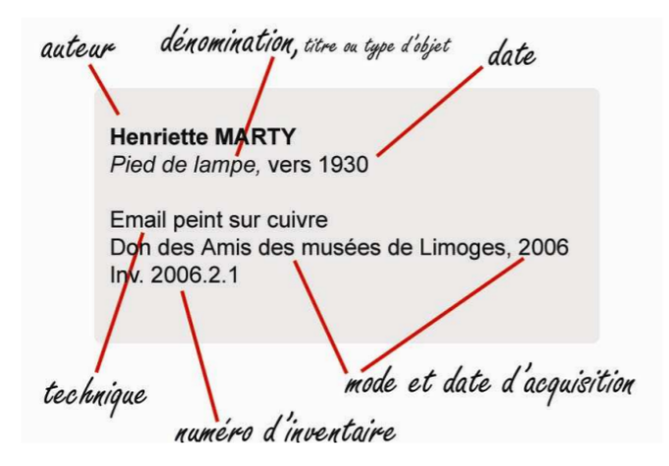
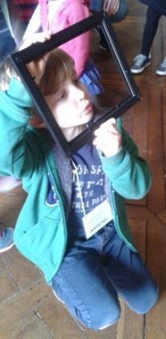
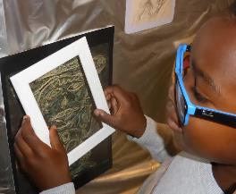
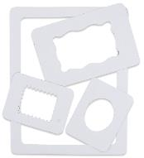
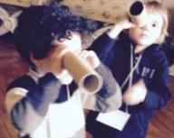
4 opérations plastiques
Cartel de l’œuvre
REPRODUIRE | ISOLER | TRANSFORMER | ASSOCIER
Copier Calquer Doubler Faire l’empreinte Photographier Photocopier Refaire Répéter | Privé du contexte : Supprimer Cacher Extraire Avec le contexte : Montrer Cerner Encadrer Entourer | Modifier Dissocier Fragmenter Combiner Inverser Alterner Déformer Allonger … | Rapprocher Juxtaposer Superposer Relier Opposer Multiplier Assembler Imbriquer
Réalisation du cartel de l’œuvre de la classe :
(dictée à l’adulte)
Auteur de l’œuvre
Titre de l’œuvre
Date
Inscriptions explicatives (techniques, …)
Observation active :
Mettre en place des situations ou inventer des dispositifs qui amènent l’enfant à regarder. L’enfant doit savoir ce qu’il cherche (jeu de piste photographique : chercher les points communs à plusieurs tableaux sélectionnés => ex : écriture dans chaque, …).
Propositions possibles :
Activités pour regarder => ISOLER par son regard un détail au sein d’une image (choisir un morceau, un extrait d’une œuvre) en utilisant des outils « focalisants » comme des fenêtres de cadrage de formes et dimensions diverses.
Activités pour montrer => DECHIRER pour extraire le morceau choisi. TRANSFORMER en intercalant, combinant, associant d’autres images… Recommencer en changeant les opérations plastiques. REPRODUIRE dans un contexte de vie par un dessin, un croquis, une peinture, une maquette, une photographie, une empreinte… (maison, rue, paysage, boutique, …).

